Slide 1
FPGA Final Project
組員:何文傑、蔡政霖、林言珀
指導教授:陳朝烈 教授

Slide 2
軟體工程流程圖
Requirements
Analysis
Design
Coding
Verification

Slide 3
Annotation
Opcode = 000:
input A B C → A(128*128)7Bit, B(128*128)7Bit, C(256*256)1Byte
Opcode = 001:
(0X00,0XFF) – 2D → A*B₀ = C
Opcode = 010:
(0X00,0XFF) --1D → A^{T} B₁ = C
Opcode = 011:
C = A
Opcode = 100:
Return uart c
Opcode = 101:
Return VGA c
Opcode = 110:
nop
Opcode = 111:
error

Slide 4
需求(Requirements) /specifications 規格
1.loop unrolling:同時幾個乘加器(設計array (systolic)的架構)
2.Block RAM 當 FIFO(buffer)存甚麼
3.BRAM control 管理記憶體存放
4.FPGA UART傳遞PC之間的資料溝通
5.VGA顯示照片

Slide 5
VGA specifications
1. 8 bit Digital to Analogy converter circuit for RGB of VGA
design 8 bit R-2R circuit , output voltage 0 to 0.7 V
2. Horizontal synchronization , vertical synchronization and RGB 8 bit data from FPGA

Slide 6
UART specifications
1.Baud rate 115200
2.Data 8 bit , Parity none , stop 1 bit
3.Asynchronous receive and transmission data

Slide 7
BRAM control specifications
1.de Q( Q, Block ram)
2.in Q( Block ram, Q)
3.address counter
Addr A , increment A
Addr B , increment B
Addr C , increment C
4.收config.txt from UART
5.uart 收 A,B,回C blocks

Slide 8

分析(Analysis) 架構(Architect)
$τP$U
I/O
MAC array
MMU
BRAM control
UART
VGA
DSP48乘加
Transformer HW RS232
RGB 8bits
FIFO
Result
Src img
VHDL
array
BRAM
(Dual port)

Slide 9
架構(Architect)
Only output
UART
VGA
b
……
BRAM
control
a
MAC systolic array
Only input
……
……
BRAM

Slide 10
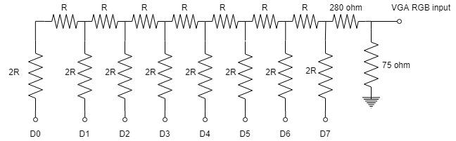
Design VGA 8 bit R-2R
RGB Internal resistance
R = 1 ohm 2R = 2 ohm

Slide 11
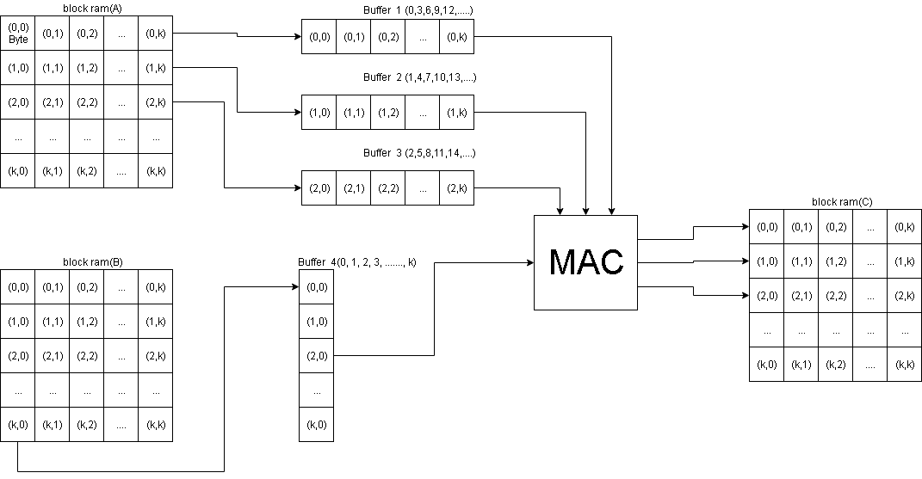
Design FIFO

Slide 12
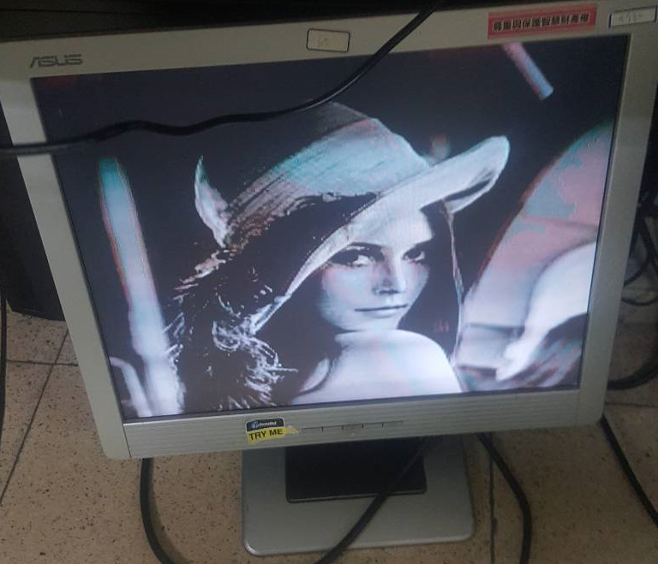
VGA & Block ram unit test
儲存圖片在Block ram 裡，
經由解碼後送往VGA顯示在螢幕上，
螢幕的長寬是800*600。

Slide 13
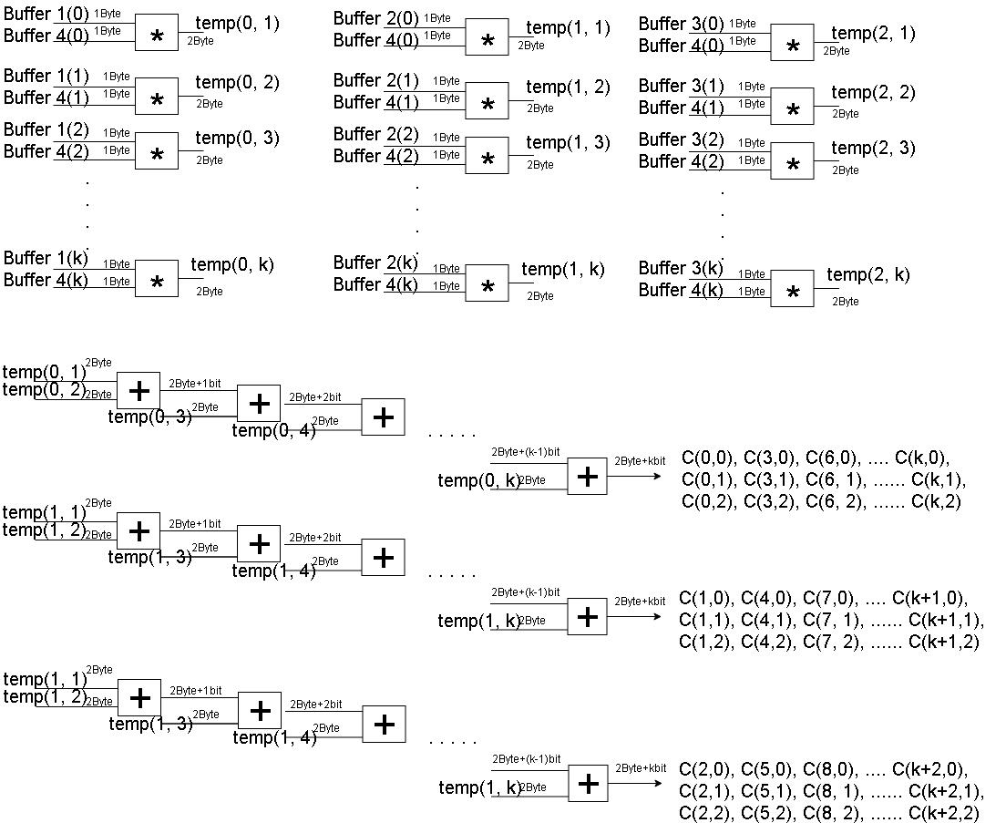
Design MAC

Slide 14
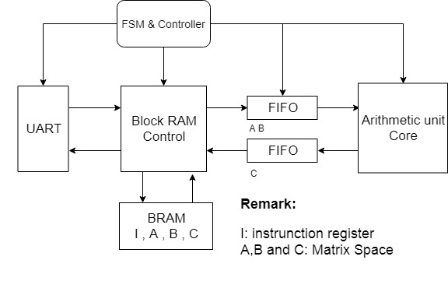
Design MAC unit test block diagram

Slide 15
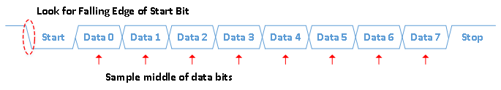
Design UART
Rx pin
MSB
Rx shift buffer
Rx pin
buffer
Data Recovery
LSB
Dout[7:0]
Rx parity
MSB
Rx buffer
Tx buffer
RxIF
LSB
TxIF
MSB
LSB
Rx parity
Din[7:0]
Tx shift buffer
Tx pin
MSB
LSB
Tx pin
buffer
鮑率產生器
div
Tx parity
Clock

Slide 16
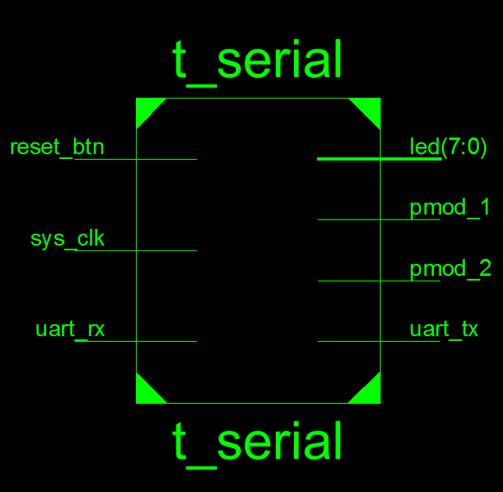
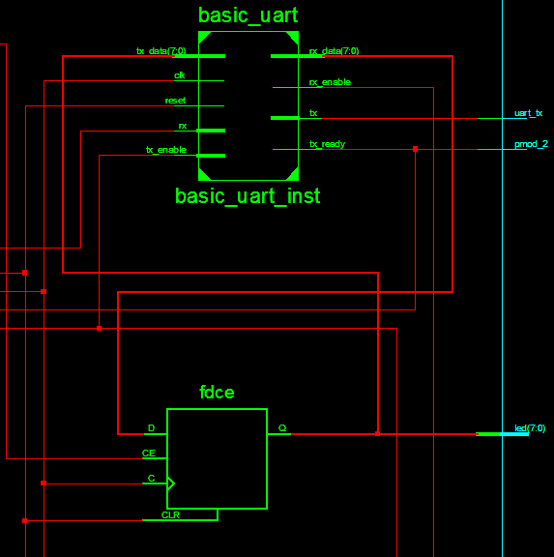
Design UART unit test

Slide 17
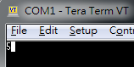
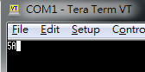
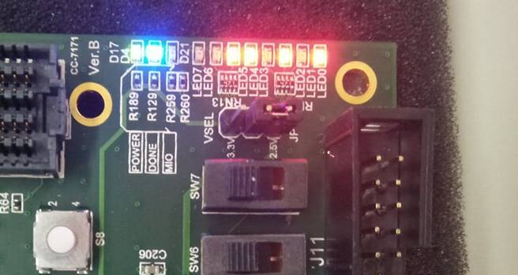
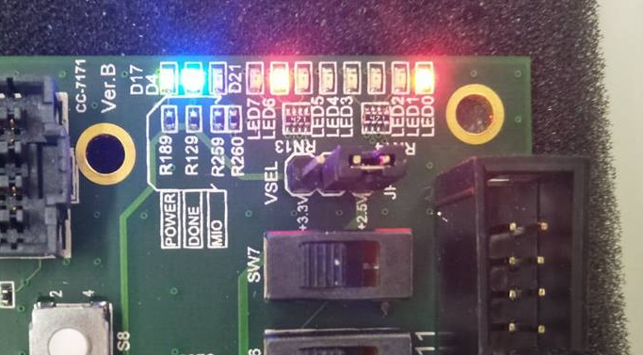
Design UART unit test
當PC端按下數字”5”後
轉ASCII碼給FPGA的LED燈顯示0x35
當PC端按下數字”A”後
轉ASCII碼給FPGA的LED燈顯示0x41
UART setup :
baud rate:115200
Data: 8 bit
Parity: none
stop: 1bit

Slide 18
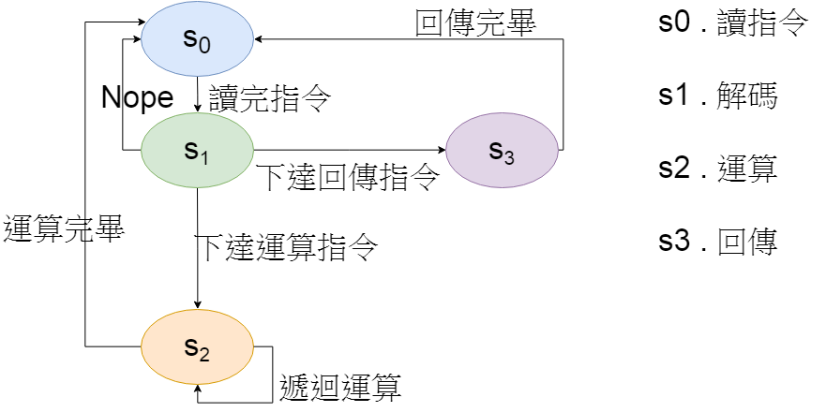
Design state assignment

Slide 19
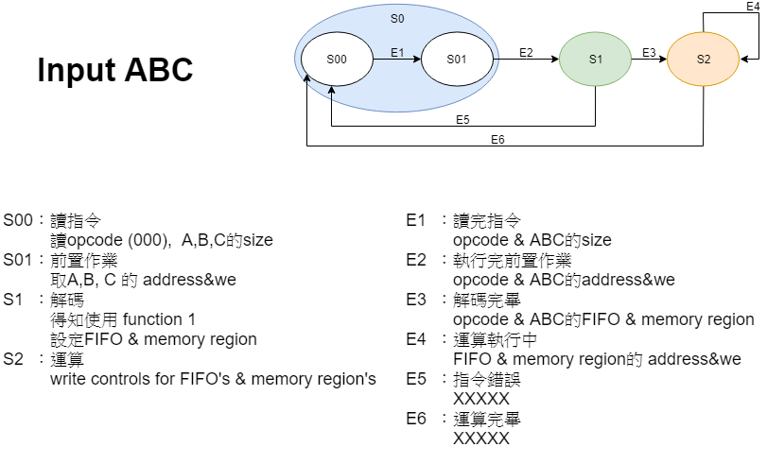
Input A B C

Slide 20
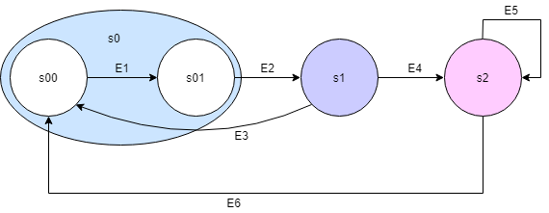
2D-array
S₀₀ : 讀opcode, A, B, C size
S₀₁ : 取A, B 的 addr & we
S₁ : 解碼 → 得知使用function 2(2-D)
S₂ : 運算 → A*B₀
E₁ : 要A, B的 addr & we
E₂ : 給指令
E₃ : 沒有有效指令
E₄ : 進行function 2的運算指令
E₅ : 重複運算指令直到運算完成所有數值
E₆ : 運算完成

Slide 21
1D-array
S₀₀ : 讀opcode, A, B, C size
S₀₁ : 取A, B 的 addr & we
S₁ : 解碼 → 得知使用function 3(1-D)
S₂ : 運算 → A*B₀
E₁ : 要A, B的 addr & we
E₂ : 給指令
E₃ : 沒有有效指令
E₄ : 進行function 1的運算指令
E₅ : 重複運算指令直到運算完成所有數值
E₆ : 運算完成

Slide 22
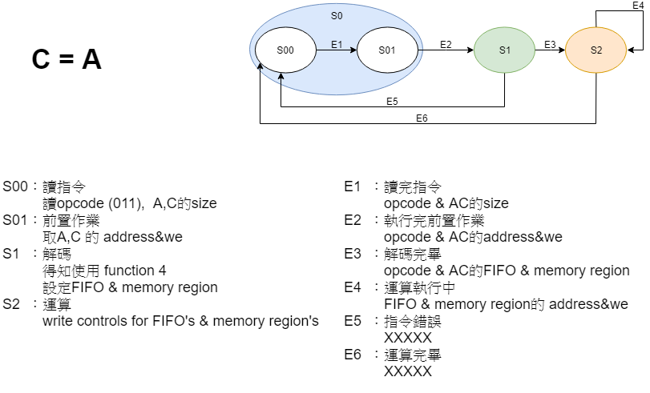
C = A

Slide 23
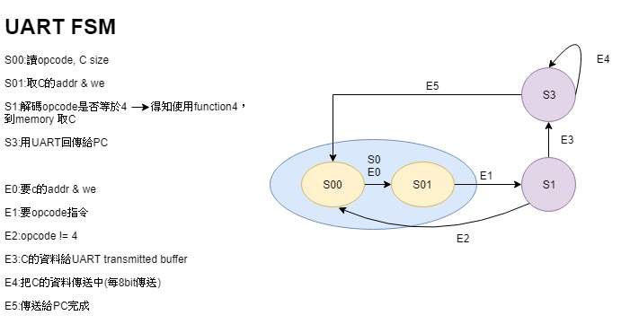
UART FSM

Slide 24
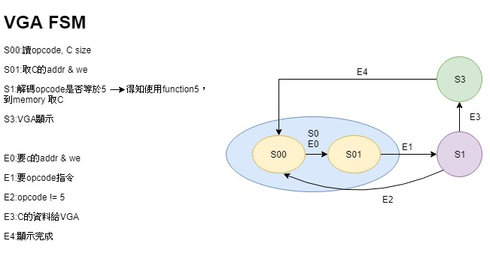
VGA FSM

Slide 25
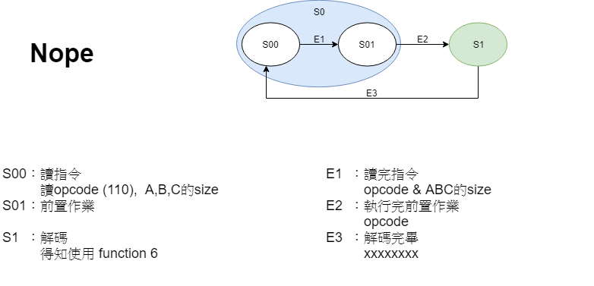
NOP

Slide 26
程式(coding) (refinement)

Slide 27
除錯(Verification)

